Slide 1
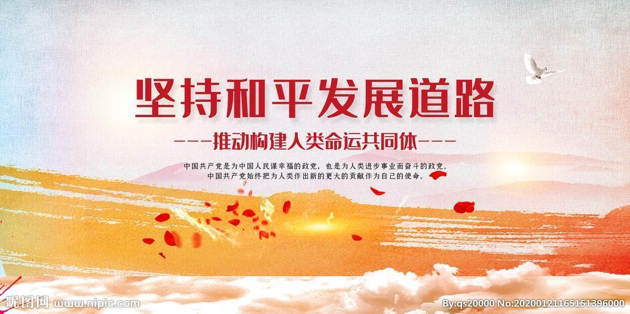

第23课
和平发展合作共赢的时代潮流
第九单元 当代世界发展的特点与主要趋势

Slide 2
学习目标
课程标准 | 核心素养
认识人类社会面临的机遇与挑战，理解和平、发展、合作、共赢成为时代潮流； 牢固树立构建人类命运共同体意识，共同担当，同舟共济，共促全球的和平与发展。 | （时空观念与历史解释）结合史料分析和平与发展面临的挑战，认识合作共赢促进全球共同发展的重大意义；
 | （历史解释与家国情怀）通过了解当今世界面临的全球性问题，理解和平、发展、合作、共赢成为时代潮流，牢固树立构建人类命运共同体意识。

Slide 3
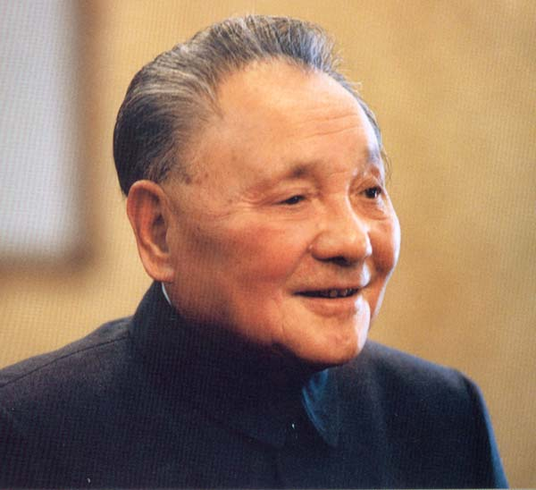
一、和平与发展的时代主题
重要论断： 和平与发展是当代世界两大主题。
1985年，邓小平在会见日本访华团时说：
“现在世界上真正大的问题，带全球性的战略问题，一个是和平问题，一个是经济问题或者说发展问题。”
党的十九大报告指出：
“世界正处于大发展大变革大调整时期，和平与发展仍然是时代主题。”

Slide 4
1.论断依据：
(1)二战结束后，没有发生新的世界大战，一些局部冲突也得到政治解决（联合国的维和行动）。
(2)长期和平的国际环境，世界（经济、政治、社会、科技、文化等）各方面都获得惊人发展，极大改变各国和整个世界的面貌。
(3)二战后亚非地区的殖民地或半殖民地独立和发展，发展中国家在世界经济、政治生活中正在发挥越来越重要的作用。
（4）人类进入21世纪，世界多极化继续发展，经济全球化不可逆转，全球和区域合作发展，各国之间的相互依存日益紧密。
2.相互关系：
和平是前提，发展是保障，二战相辅相成。

Slide 5
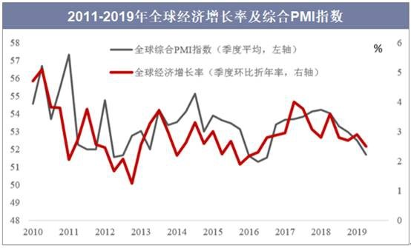
二、人类面临的问题
（一）发展方面
1. 世界经济增长动力依然不足，发达经济体需求萎缩、经济复苏乏力，对新兴市场国家和发展中国家影响巨大。
IMF预计，今年（2019）世界经济增速仅为3%，创2008年国际金融危机以来最低水平。其中，发达经济体经济增速将放缓至1.7%，新兴市场和发展中经济体增速将放缓至3.9%。

Slide 6
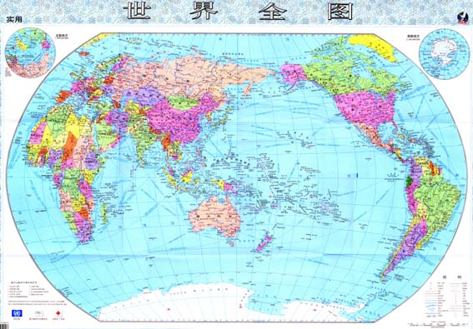
2.南北差距和贫富分化日益严重
人口只占16%，却占全球收入的80%。
北半球 发达国家
低收入国家人口占全球一半以上 ，财富只占全球的6%
南半球 发展中国家
据联合国有关机构2014年的统计，全世界最富有的1%人口拥有的资产占人类财富总量的近40%，而最贫困的50%人口拥有的资产仅占人类财富总量的1%。这个状况至今基本没有改变

Slide 7

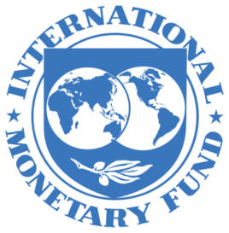


（二）和平与安全方面：
1.地区冲突导致大规模人道主义灾难；
2.核扩散、恐怖主义、网络安全、重大传染性疾病、跨国刑事犯罪、环境问题、资源问题；
3.霸权主义、强权政治……
三、在合作共赢中促进共同发展：
1.继续发挥二战后建立的主要国际组织全球治理的作用；

Slide 8
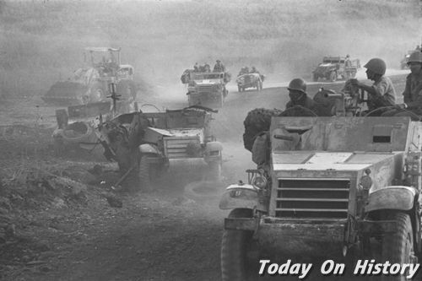
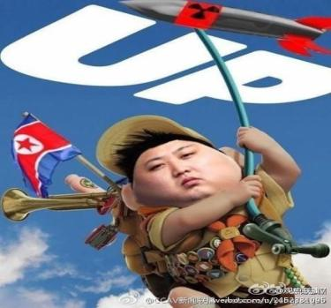
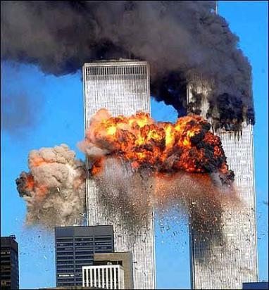

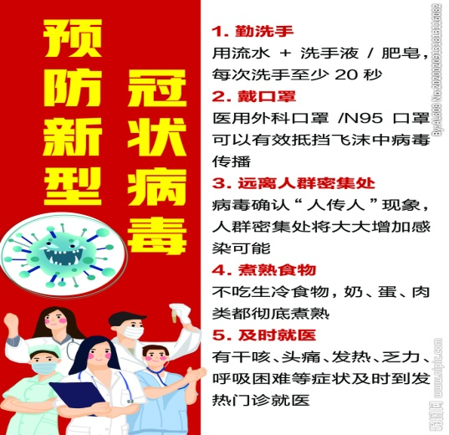
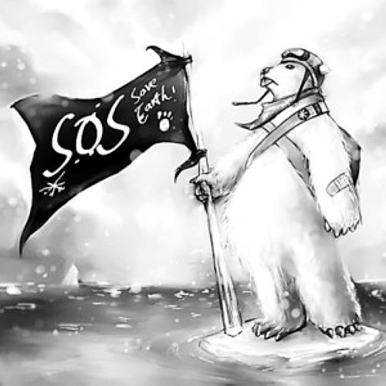
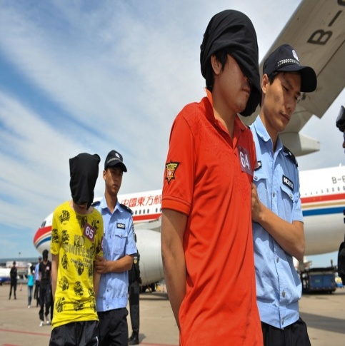
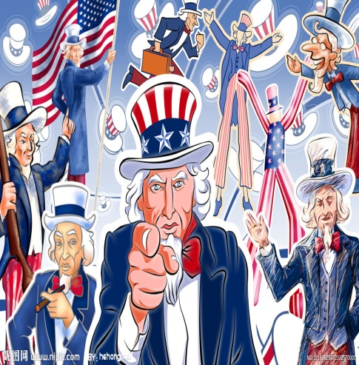
探讨：威胁世界和平与安全的因素
中东战争
朝鲜核试验
911事件
网络安全
跨国犯罪
北极熊的求救
重大传染性疾病
大国霸权主义
Notes:
戈恩事件
戈恩事件：2018年11月19日晚，卡洛斯·戈恩因涉嫌过少申报自身报酬约1亿日元，被东京地方检察院特搜部以自愿同行方式带走。 11月26日，三菱汽车解除了卡洛斯·戈恩的董事长职务 。12月10日，东京检察机关正式起诉卡洛斯·戈恩。 12月21日，日本东京地方检察厅特别搜查部以涉嫌违反《公司法》，再次逮捕了卡洛斯·戈恩。这是戈恩第3次被捕。他涉嫌在8年时间里，少申报了80亿日元（约5亿元人民币）的劳动报酬。2019年12月31日，卡洛斯·戈恩称已在黎巴嫩，摆脱了被操纵的日本司法系统 。

Slide 9


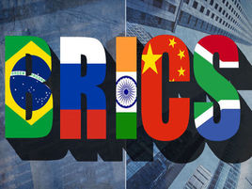

2.改革原有全球治理机制，建立一些新的国际治理组织和机制。
3.全球治理的中国方案——构建人类命运共同体

Slide 10
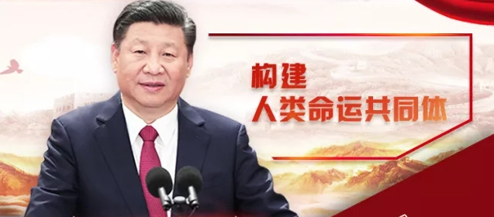
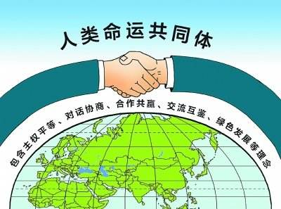
人类命运共同体旨在追求本国利益时兼顾他国合理关切，在谋求本国发展中促进各国共同发展。
——摘自《百度.百科》
2013 年 3 月，中国国家主席习近平在莫斯科国际关系学院的演讲中，首次向国际社会提出人类只有一个地球，各国共处一个世界，要倡导“人类命运共同体”意识。
。

Slide 11
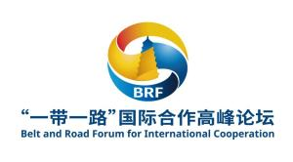
（1）理论来源：
A.基于中国对当今世界和平与发展大势的准确把握。
---时代选择
B.源自中华文明“以和为贵”“协和万邦”的和平思想与和谐理念。 ---传统文化
C.为推动世界和平与可持续发展。 ---大国使命
D.为推动国际秩序和国际体系朝着更加公正合理的方向发展。 ---责任担当
（2）构建人类命运共同体我们在行动！
2013：提出“一带一路”合作倡议
2014：设立丝路基金
2015：倡议成立“亚投行”
2017：举办“一带一路”国际合作高峰论坛
2019：举办亚洲文明对话大会

Slide 12
达标检测
1.2018年6月12日上午，朝鲜最高领导人金正恩与美国总统特朗普在新加坡举行首次会晤，会后特朗普表示不会再有来自朝鲜的核威胁，朝鲜会有潜力巨大的未来。对此解读正确的是
A.和平与发展是当今时代主题
B.美国放弃了称霸世界的计划
C.朝鲜具有与美国相抗衡的实力
D.多极化的世界格局已经形成
A
2. 在经济全球化过程中，蛋糕做大了，但是大蛋糕分给了富人，其他人只得到蛋糕屑。这句话告诉我们经济全球化带来的问题是
A. 环境污染严重 B. 恐怖主义猖獗
C. 毒品走私泛滥 D.贫富差距悬殊
D

Slide 13
3.1999年，美国、英国、俄罗斯、中国等世界上最重要的经济体成立了二十国集团（G20）。有关该组织的说法，正确的是
A. 是最为成功的区域性经济一体化组织
B. 延续了冷战思维主导的国际交往战略
C. 是世界多极化在经济领域的重要表现
D. 推动世界贸易组织取代了关贸总协定
C
4.习近平总书记说:“什么样的国际秩序和全球治理体系对世界好、对世界各国人民好，要由各国人民商量，不能由一家说了算，不能由少数人说了算。”这旨在强调
A.中国致力于推动世界的和平与发展
B.全球治理格局取决于国际力量对比
C.中国努力推动全球治理规则民主化
D.全球治理体系不应以综合实力为基础
C

